Slide 1

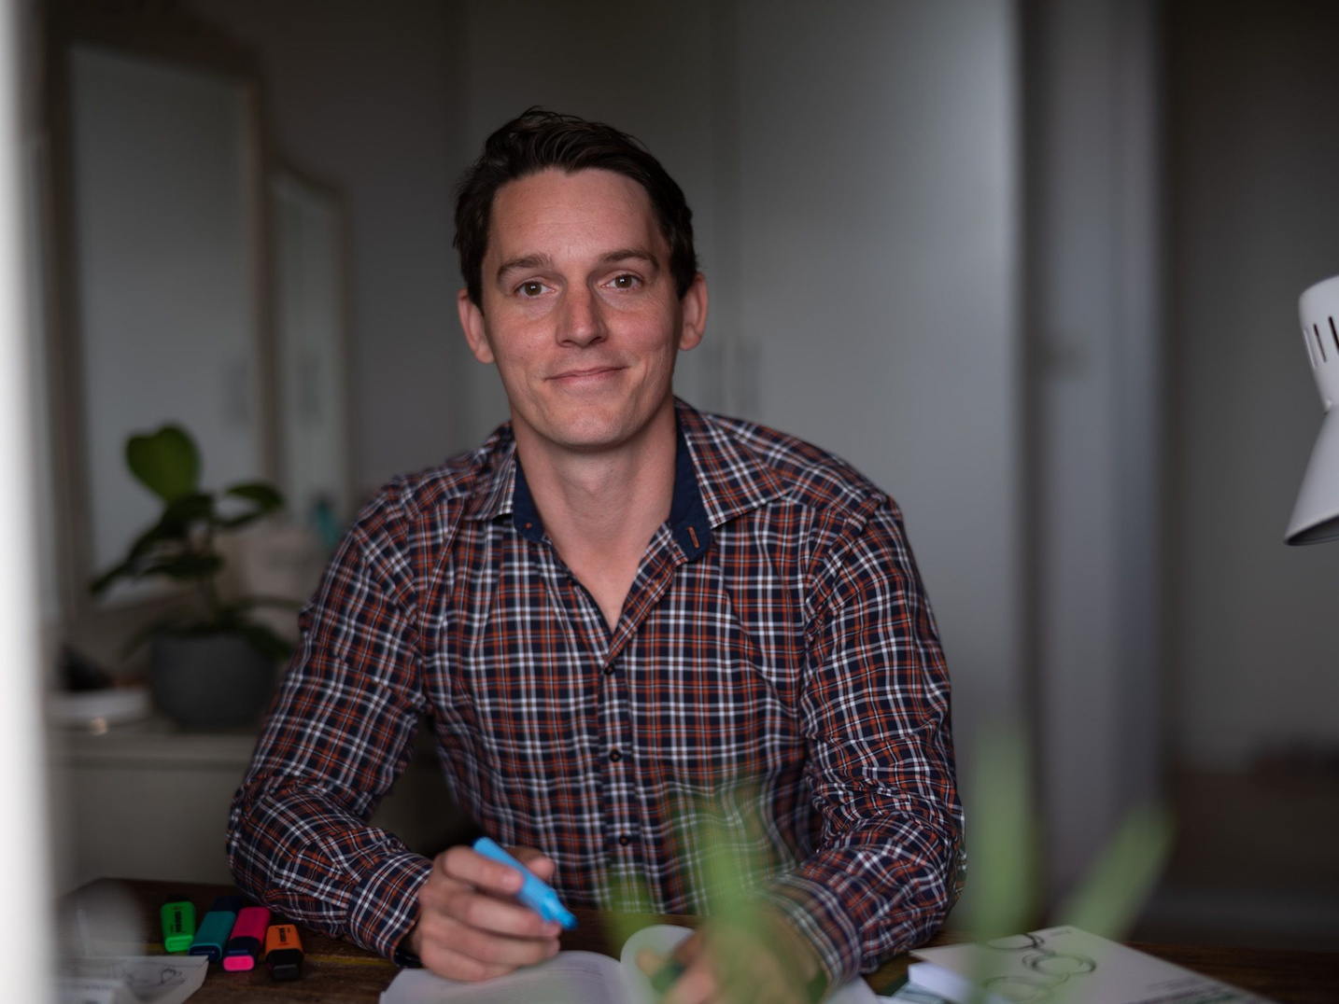

Martin Kongshave
Cand. Mag i filosofi og folkeskolelærer af uddannelse.
Tidligere lærer på Sct. Albani skole og Bogense skole
Stifter af Tankespirerne og gruppen ‘Kunstig intelligens i grundskolen’.
Min filterboble centrere sig omkring ‘kunstig intelligens i relation til uddannelsessektoren’
Har skabt undervisningsplatformen Tankespirerne.dk
Trives i selskab med ting jeg ikke helt forstår

Slide 2






Bruger du selv AI-værktøjer?
Bruger du AI med de elever?
Skal AI fylde mere i grundskolen?
Hvordan er din holdning til integration af AI?
Så lidt, at det ikke rigtig tæller
Aldrig
Med væsentlige forbehold
Skeptisk og kritisk afventende
Det hænder
Sommetider
Både... og...
Uden seler men stadig med livrem
Flittigt
Ofte
Endnu mere...
Hellere løbe en risiko end at stå stille

Slide 3


12 minutters sprint
AI-værktøjsparken
Notes:
Jeg vil bede jer tage et stykke papir.
I skal skrive 3 fokuspunkter ned.
Så I kan sortere i vanviddet.
1. Skriv et værktøj ned, som I skal afprøve.
2. Skriv et eksperiment ned, som I vil afprøve.
3.

Slide 4

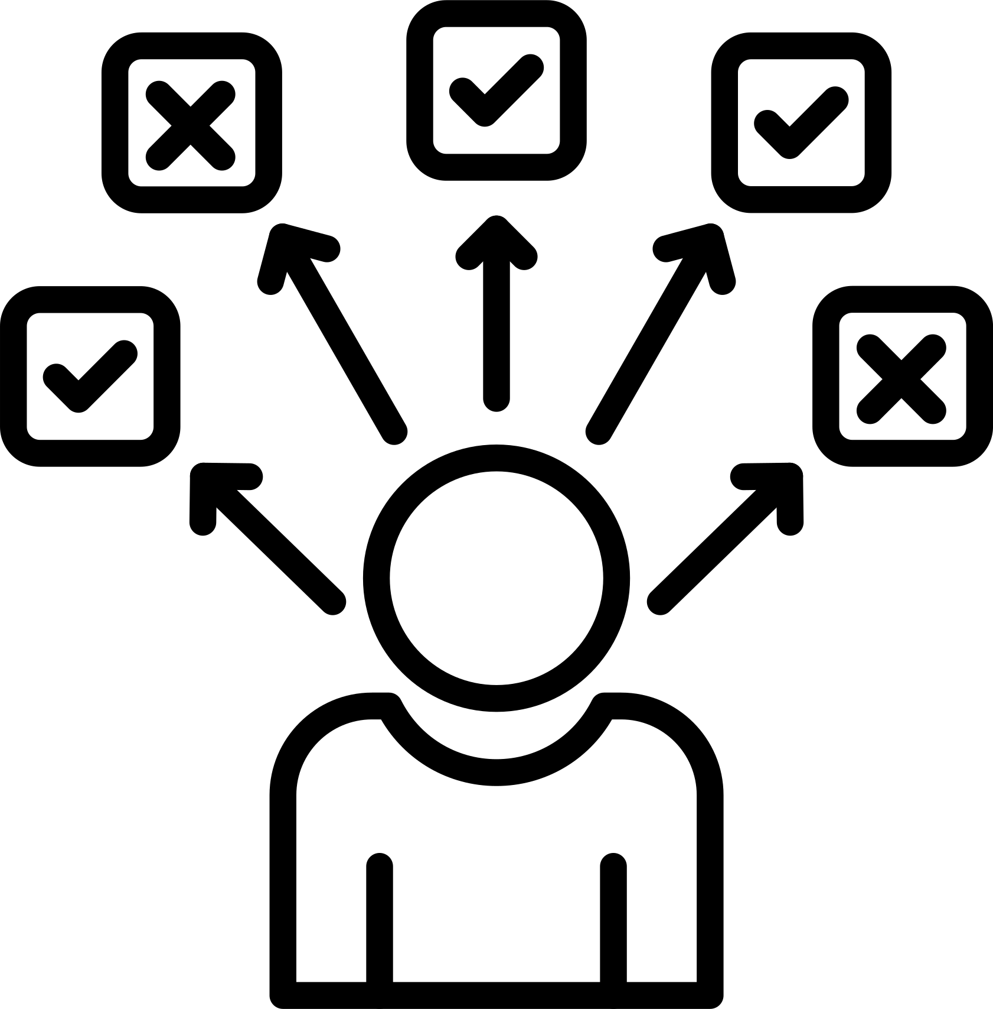


Slide 5



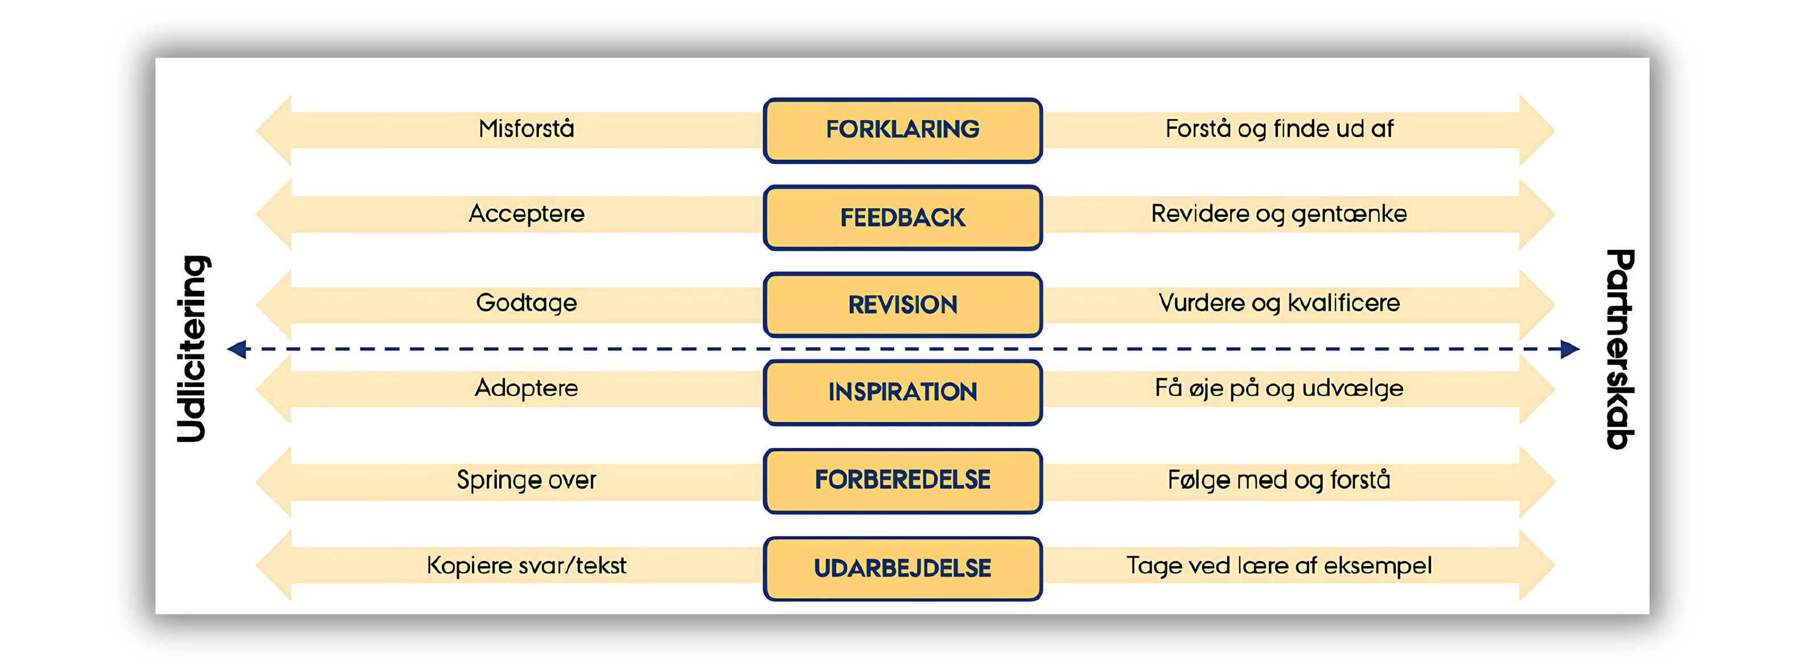
Samtalen med eleverne om
Faldgruber
Potentialer
De store sprogmodeller

Slide 6














Nu større, nu bedre... Alt i en platforme...
OpenAI, Mistral, Anthropic, Xai, Meta, Alphabet/Google
Notes:
(tilgås via interface ) - proprietær software/open software
De er mest kendt for tekst-til-tekst. Men i dag er der fleste platform en samling af værktøjer.

Slide 7
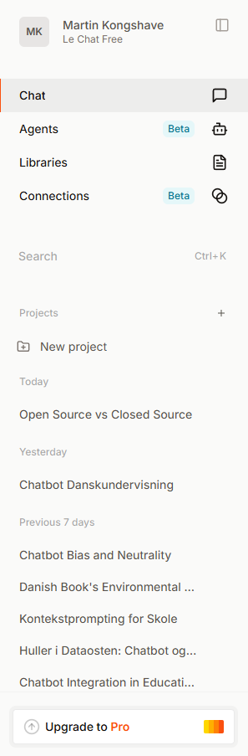
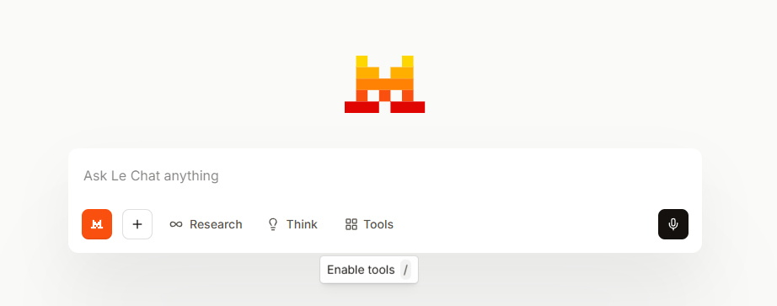
Interface på de store platforme er nærmest identiske. Selv bruger jeg Mistral. Den er formentlig den dårligste, men det eneste reelle spiller som er europæisk og bestræber sig på, at leve om til europæisk lovgivning i grunden. De andre platforme gør det kun på anden hånd - for at få flere kunder.
Notes:
Fælles
Tilgås via interface
Har gratis og betalt version (lægger mellem 120-150 kr.)
Har altid chatfelt - med adgang til værktøjer
Har altid sidebjælke med historik og alternative chatfunktioner.
Har varieret grad mulighed for personlige indstillinger og udvidelser, fx en GPT-store.
En pointe.
Man kan skifte så let som ingenting mellem modellerne

Slide 8





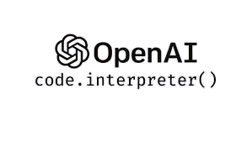

De store platforme er værktøjsparker, fx har OpenAI værktøjer til mere proceduretunge opgaver, til kodning og matematiske udregninger samt dataanalyse. Når man bruger chatfeltet, vil valget af værktøj, være delvist automatiseret, så den vælger “det rette værktøj” til opgaven. Den store sprogmodel er altså IKKE god til matematik, men så er der andre værktøjer, som tager over.
Notes:
De store AI-platforme er i dag multimodale.
Fælles
Tilgås via interface
Har gratis og betalt version (lægger mellem 120-150 kr.)
Har altid chatfelt - med adgang til værktøjer
Har altid sidebjælke med historik og alternative chatfunktioner.
Har varieret grad mulighed for personlige indstillinger og udvidelser, fx en GPT-store.
En pointe.
Man kan skifte så let som ingenting mellem modellerne

Slide 9

Alle de andre modaliteter

Slide 10








Der findes andre udtryksformer end skrift
Udio, Midjourney, Runway, Elevenlabs
Notes:
(tilgås via interface ) - proprietær software/open software
De er mest kendt for tekst-til-tekst. Men i dag er der fleste platform en samling af værktøjer.

Slide 11
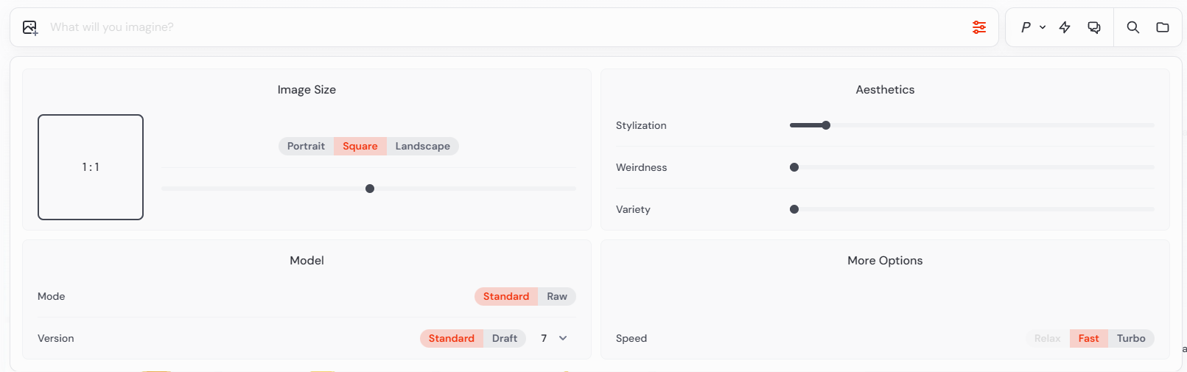
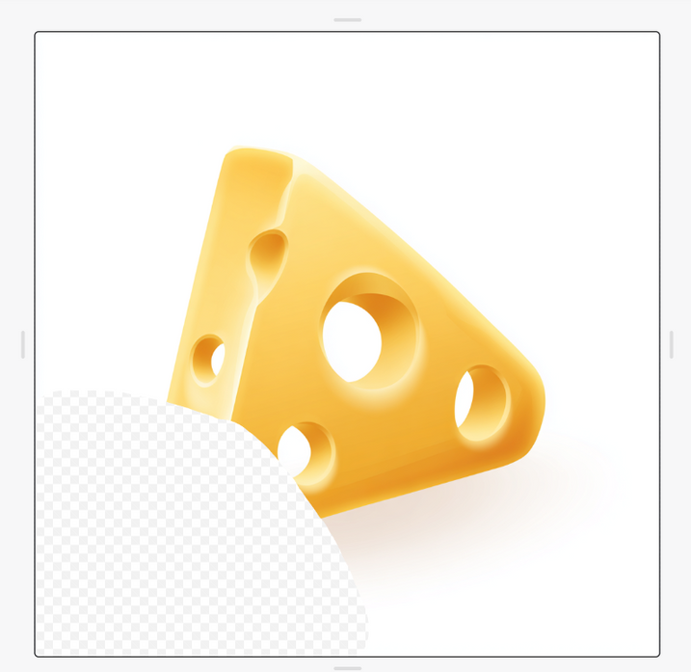
Platformene er baseret på at AI-modeller gør det primære arbejde. Interface er tilpasset modalitet. Arbejder man med Midjourney, så vil både prompting, bibliotek og Editor være møntet til at arbejde med billeder. Det samme for de andre...
Notes:
Prompting = tilpasset givne modalitet
Hele interface er bygget op omkring den givne modalitet.
Fx har Midjourney et billedbibliotek og en billed-editor.

Slide 12

som udvidelse

Slide 13



Lidt af det softwaren allerede gør...
Copilot, Adobe Firefly, WebchatGPT. Ideen er at man får “assistance” af AI til at forbedre det arbejde, som man allerede fortager i den pågældende APP/software. Der er en massiv integration af AI i eksisterende software. Det gælder også for de apps i bruger med elever.
Notes:
Pointen er at man arbejde videre i den pågældende software.
Og at AI er integreret og alene arbejder med opgave, som er givet med den enkelte software.

Slide 14
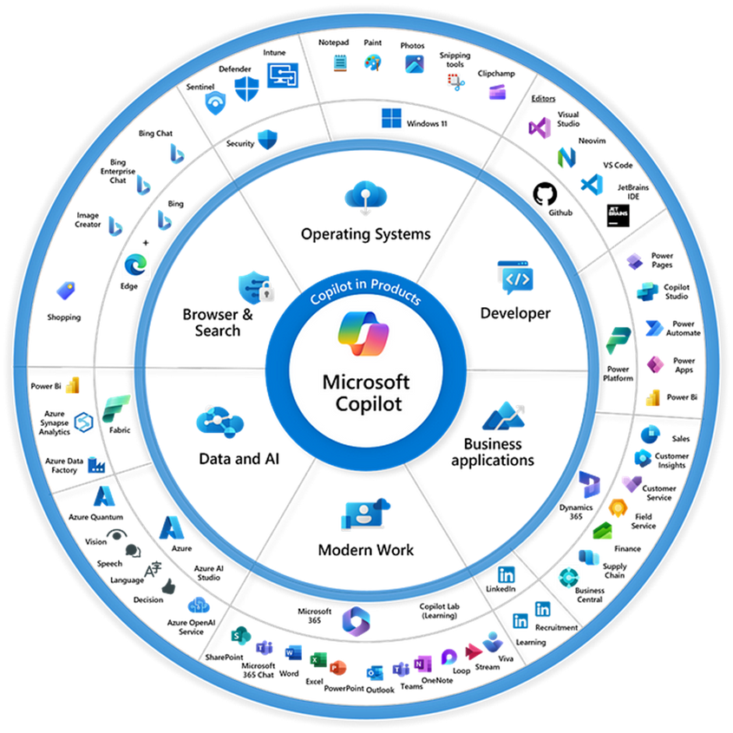
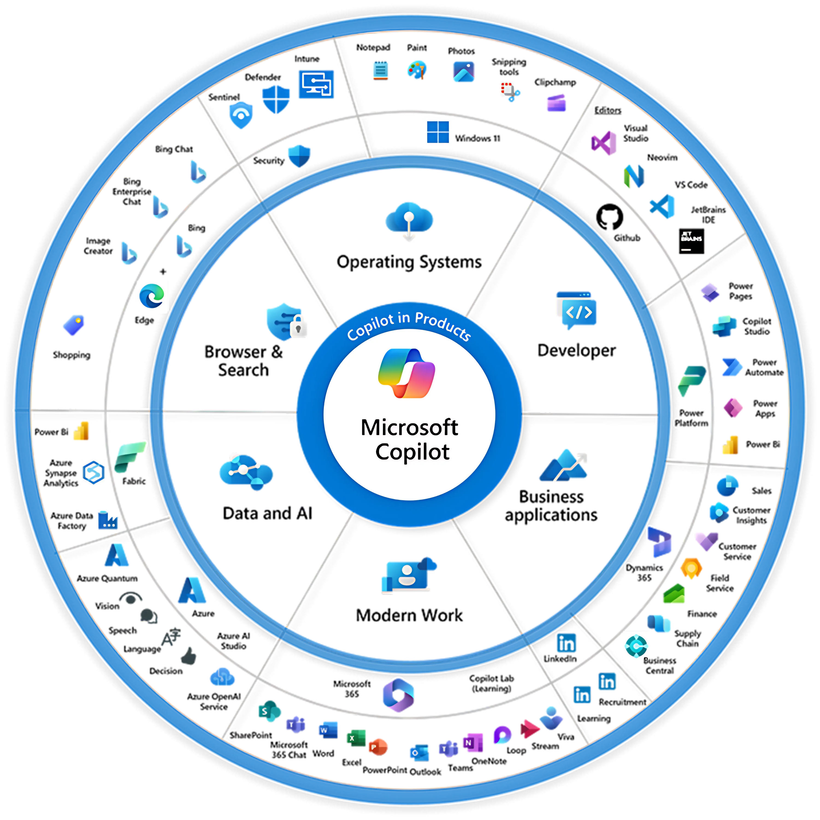


Slide 15
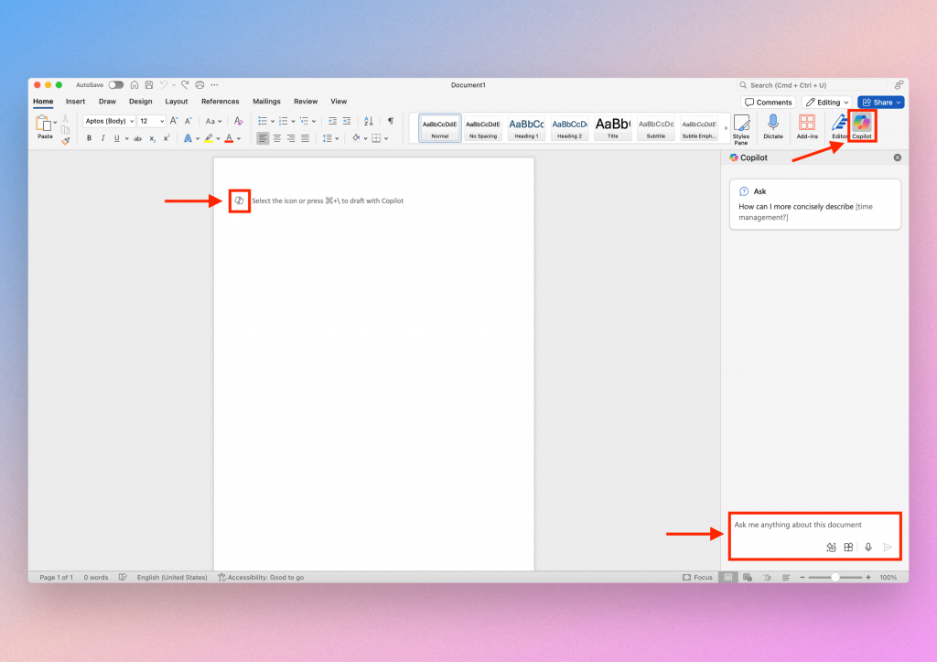

Slide 16

AI-platforme til undervisere

Slide 17



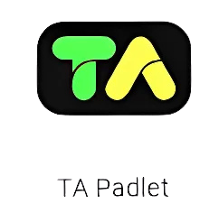

Fra nul til 100
Teacherspace, Miira, Blingtron, Padlet TA, Magic School
Selvfølgelig laves der også platforme til undervisere. Ideen er at spotte jeres arbejdsopgaver og gennem pre-prompting (nogle arbejder lidt mere teknisk) gøre det lettere for jer, at få et værdifulde/brugbart indhold lettere og hurtigere. Ofte igennem en række assistenter, der løser en bestemt type opgave.
Notes:
Teacherspace
Miira
Padlet TA
Magic School
Fra nul til 100
Meningen at læreren med et tryk på en knap eller lille justering får noget relevant - da det er sat op til læreren.
Level 1 - API (promptskabeloner)
Man har så "promptskabelonen", der giver skriveordren/læreropgaven videre til chatbotten, så den kan løse en del af den opgave, som man selv står overfor.
Level 2 - Kobles med RAG.
Så den "data" man tilgår er validereret og kvalificeret.
Level 3 - Mindre sprogmodeller trænes på den specifikke opgaveløsning

Slide 18
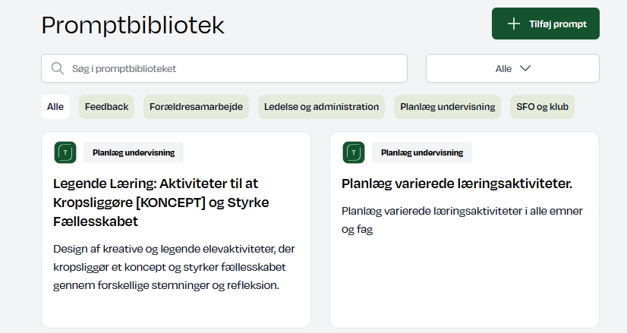
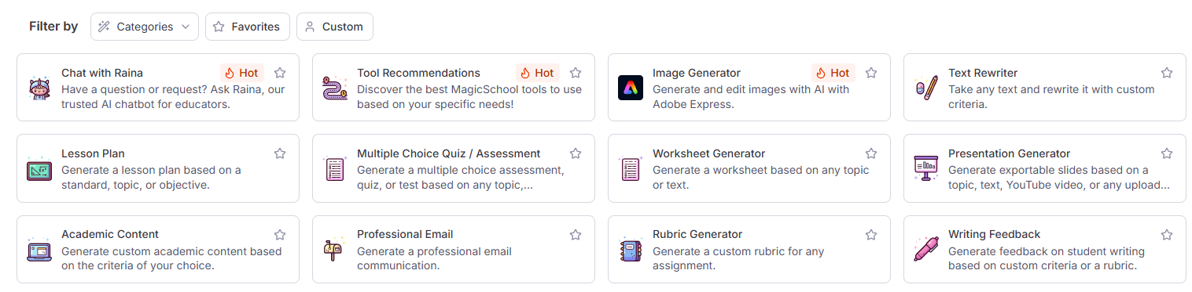

Slide 19

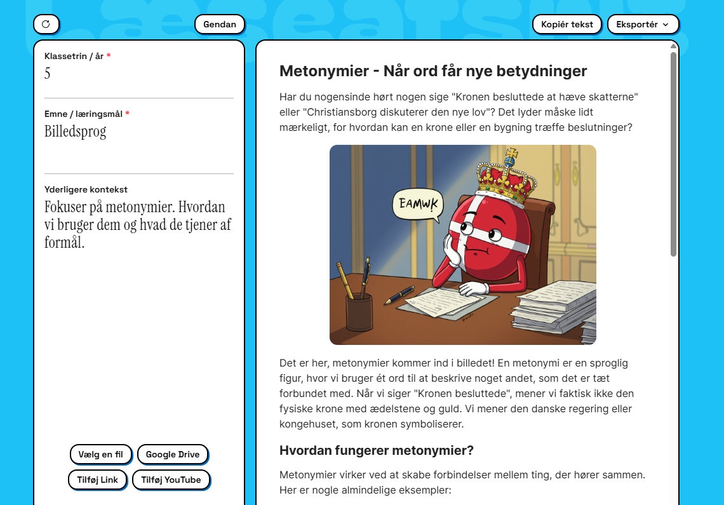
Læseafsnit

Slide 20

Stilet til eleverne

Slide 21






Elevtilpassede platforme
SkoleGPT, Skolebot, SkrivSikkert, Systime, Alice.Tech, Skoletube.
Feltet er lidt mere broget. Fælles er at elevernes data skal beskyttes! Men derfra har de vidt forskelligt sigte. SkoleGPT er skabt af Future Classroom Lab (CFU) som den store prøvekarklud. De hoster selv en mindre open-source sprogmodel. Skolebot er en norsk pendant, men den benytter ChatGPT. SkrivSikkert laver små applikationer, som særligt hjælper folk i skrive/læse/formidlingsvanskelligheder. Systime er det forlag der går forrest med bogbotter og AI-interaktiviteter. Det tænker altså didaktisk og prøver, at inaarbejde det i læremidler. Alice-tech appellere til studerende på videregående uddanngelser ud fra et optimeringspardagime af personaliseret læring. Skoletube er en værktøjsplatform og har derfor besøg fra meget AI - som Ai-integrationer i den enkelte apps
Notes:
SkoleGPT
Skolebot
Skrivsikkert
Alice.tech
Systime (Bogbotten+AI-interaktiviteter)
I det elevtilpasset, kan det både handle om GDPR og selve UX og selve promptskabeloner eller lignende.

Slide 22

Vi vinder ET domæne

Slide 23




Vi gør lige præcis den ene ting bedst
Studieværktøj
Forfatterværktøj
Websøgning
Software-udvikling
NotebookLM, Sudowrite, Perplexity, Loveable
Notes:
NotebookLM - studieværktøj
Sudowrite - skriveværktøj
Lovable - softwareværktøk
Perplexity - websearchværktøj

Slide 24




Slide 25
De nye partnerskaber med AI i forberedelsen

Slide 26


Notes:
Giv dem tre begreber eller lignende, som aldrig har mødt.
Det kan være at give dem en opgave på A-niveau.
De skal så bruge chatbotten til at “løfte deres eget niveau”. Er det muligt?
Det er ideen om, at man ved hjælp af en chatbot (den nye videnspraksis) kan løfte sit niveau. Eller i hvert fald gøre noget der ikke før var muligt. At den læringsti. Fx i form af kendskab til et nye sprog (programmeringssprog) var en forudsætning - en videnspraksis som man skulle træne ved at læse og kode på lavere niveau over mange år - for at at kunne programmere mere sofistikerede programmer. Vi kender det allerede fra byg-selv-modul-hjemmesiderne.
En hybrid hjerne - der kan forlænge vores handlemuligheder

Slide 27


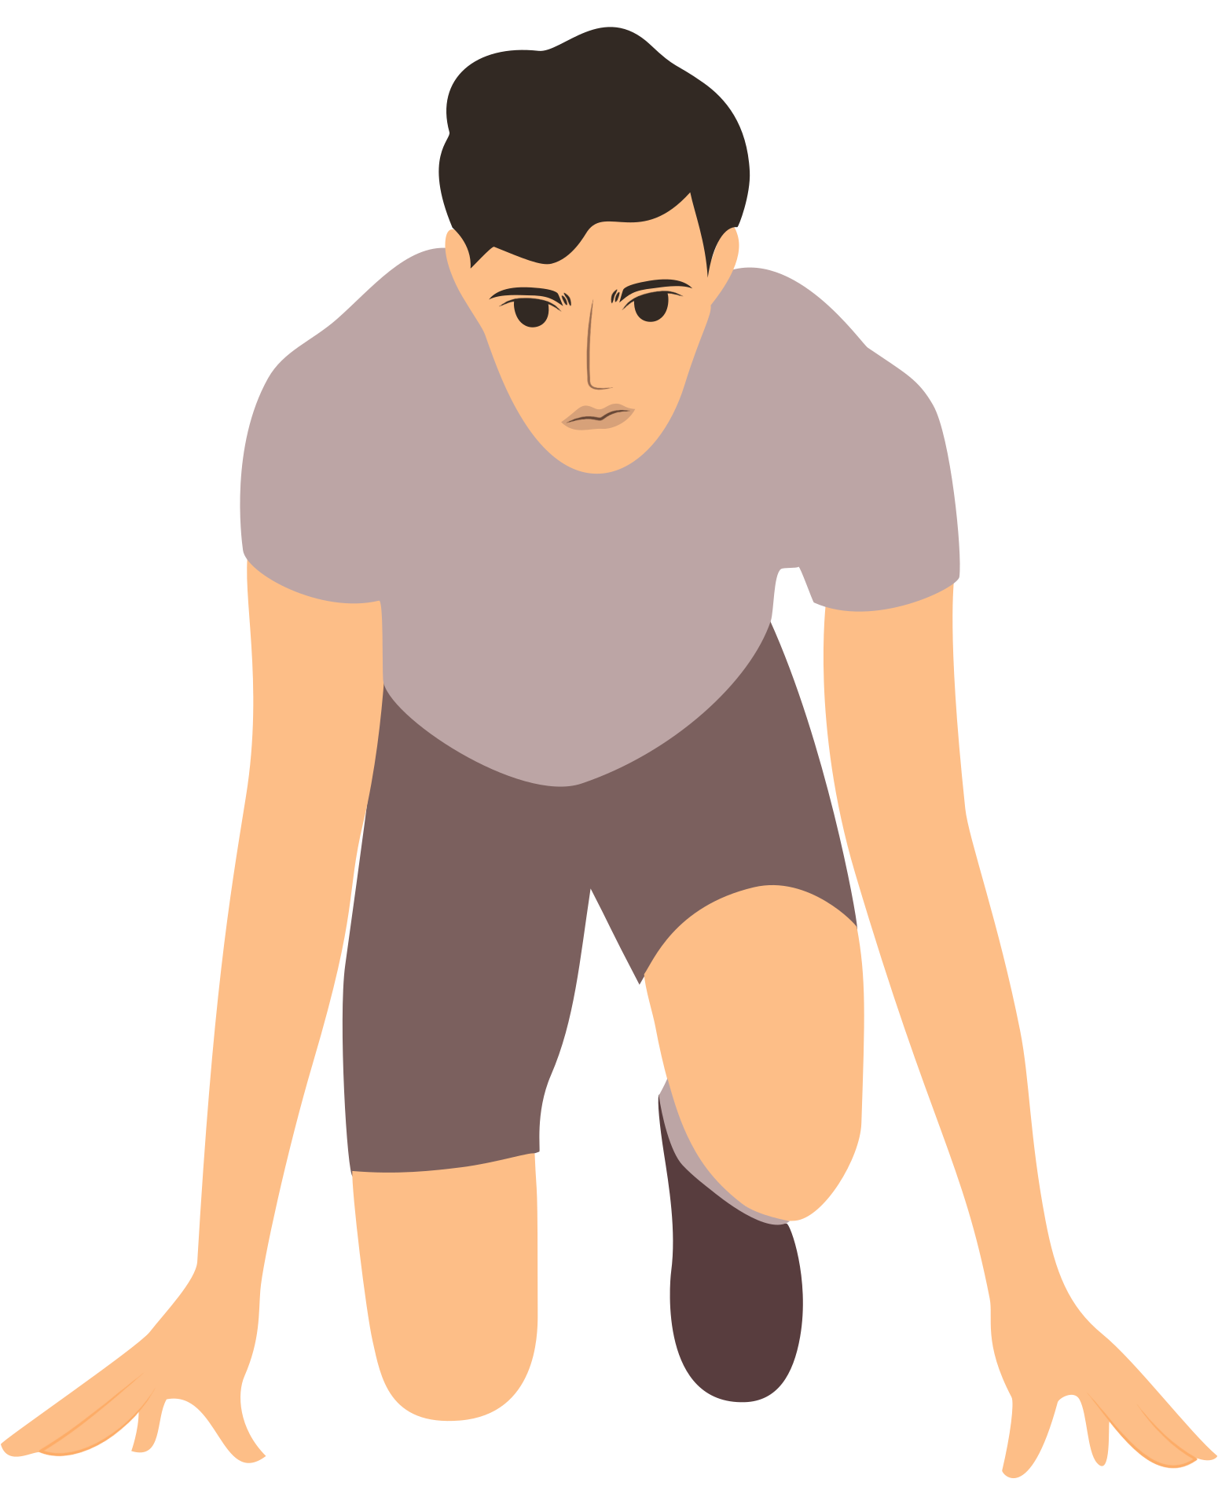

GØR FØLGENDE 2 FANER KLAR I DIN WEBBROWSER
  Hvis det bøvler, så hjælper jeg...
  Gå på Tankespirerne.dk
  Find blogindlægget: Velkommen til Tankespirernes workshop – Prompts til kursister.
  Brug koden: Britt
  Scroll meget kort til BRUN OVERSKRIFT
  Åbne den bedste “store sprogmodel/chatbot”, som du har adgang til.
I bruger formentlig ChatGPT eller Copilot. Til elever anbefaler vi SkoleGPT.

Slide 28





Bruger <-> Assistent
Skriveordrer <-> Skrivekarl

Slide 29













Partnerskaber med AI - din nye hybridhjerne i forberedelsen

Slide 30
Partnerskabstyper i forberedelsen
Forståelseshjælper og vidensassistent til at begribe eller indhente relevant stof, fx emner, metoder, begreber, didaktiske greb eller opgaveformuleringer.
Strukturskaber og planlægger: Skaber overblik i fx forberedelsen, i noter, i skriv, i aktiviteter, i faglige planer. Kan finde forbindelser mellem mål, aktiviteter forløb og de store linjer.
Skaber og ghostwriter af nye årsplaner og læremidler, herunder aktiviteter, tekster, eksempler, modeller etc.
Forvandler af indhold (genre og format) til et andet. Fx fra faglig artikel til aktivitet, fra rapport til resume eller fra en dannelses-/didaktisk retning til en anden.
Idemager:
Nye måder at tænke over, skrive om variere, rammesætte eller kombinere faglige temaer, aktivitet, indhold, didaktisk retninger.
Responsgiver og revisionist på dine skriv, svar og ideer fx gennem kritiske spørgsmål, forslag til forbedringer eller omskrivninger ud fra givne kriterier, fx pædagogiske intentioner.
Notes:
Det handler om det gode prompt herfra og det meningsfulde partnerskab. I kan frit skifte mellem AI-værktøjerne. Man kan hurtigt flytte sine prompts.

Slide 31

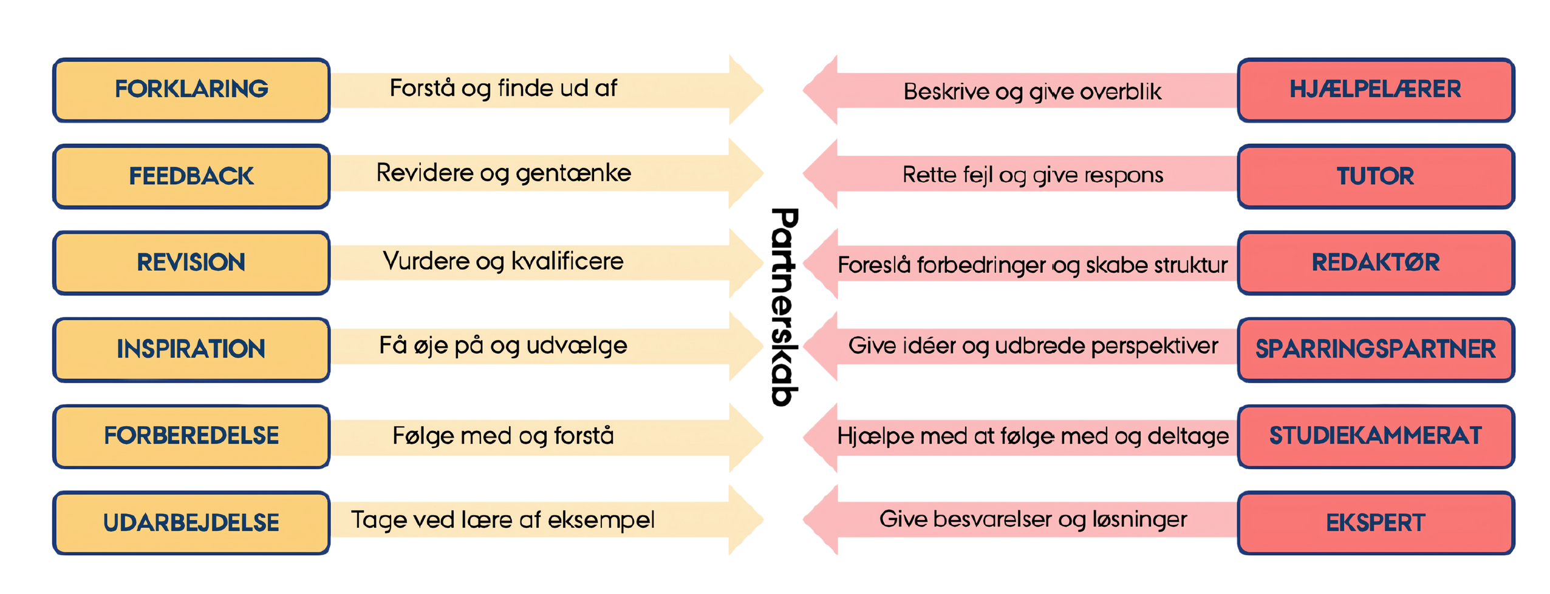
Partnerskab mellem elever og AI-værktøjer som hybridhjerne
Elevernes tilskrivelse af partnerskab med “kunstige menneskelige roller”. Det handler om at kunne benytte AI i disse roller og optimere dem til at indtage de roller.
Baseret på Christian Dalsgaards og Christopher Neil Prilop forskningsartikel: Partnerskaber mellem elever og AI: Nye arbejdsmetoder med generativ AI
Notes:
REVISION/REDAKTØR:
Vil eleven fx lave revision, hvor eleven har som mål at vurdere og kvalificere en tekst, kan eleven benytte sig af en chatbot i egenskab af en kunstig redaktør, der fx kan foreslå forbedringer og skabe struktur.
Som partner for elevernes arbejde med revision foreslår vi rollen som redaktør, der kan komme med forslag til, hvordan eleverne kan forbedre formuleringer eller skabe bedre struktur fx i en aflevering.
UDARBEJDELSE/EKSPERT:
Som partner til elevernes udarbejdelse foreslår vi generative AI-værktøjer i rollen som en ekspert, der kan vise eksempler på, hvordan man kan besvare eller løse opgaver.
UDGANGSPUNKT ER ARBEJDSMETODER
Anbefalingen til lærere og
skoler vil være at arbejde med prompting inden for rammerne af specifikke arbejdsmetoder
snarere end at arbejde med almene og generiske promptingkompetencer for at interagere med
chatbots.
FORBEREDELSE/STUDIEKAMMERAT
Som partner til forberedelse foreslår vi rollen som studiekammerat, der hjælper eleven med at kunne følge med fx ved at give kortfattede beskrivelser eller svar på emner, eleven skal arbejde med.
INSPIRATION/SPARRINGSPARTNER
Som elevernes partner til at få inspiration foreslår vi rollen som sparringspartner, der kan foreslå idéer og udbrede perspektiver og temaer for eleven.
FEEDBACK/TUTOR
Som partner til at modtage feedback er vores forslag at anvende AI-værktøjer i rollen som tutor, der retter elevernes fejl og uddyber, hvad de er på spil.
FORKLARING/HJÆLPELÆRER
Endelig foreslår vi, at elever, der søger forklaringer, kan indgå i partnerskab med AI-værktøjer i rollen som hjælpelærer, der kan give beskrivelser af begreber, skabe overblik over emneområder, og som kan fortælle, hvordan eleven kan løse eller gribe en opgave an (s. 22-23).
TIL EFTERTANKE
Problemet med mine kortsæt er jo netop, at de ikke er entydige kategorier, men handler om hvordan man bruge dem. Derfor skal de som arbejdsmetoder udspændes mellem "potentiale og faldgrube". Der er simpelthen ikke noget endegyldigt svar, men mere tale om "kendetegn".
TIL EFTERTANKE
De er skabt i en gymnasial skole, der minder om universitetet. Læringsmåls og resultatstyret efter fuldstændigt udlagte videns- og færdighedsmål.
TIL EFTERTANKE
Men det er jo en videnspraksis, som nok kun knytter sig til den gratis version af ChatGPT. Det skaber jo store begrænsninger i hvad der faktisk er muligt, at bruge "hybridhjernen" til.

Slide 32
Samtalen med eleverne om
Faldgruber
Potentialer

Slide 33
Dansk

Slide 34

Burgermodellen - Integrer AI i undervisningen gennem systemprompts (forberedelsen)

Slide 35
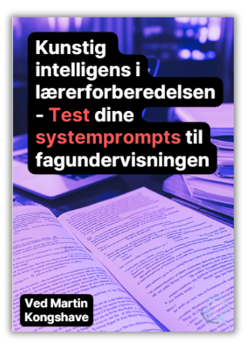


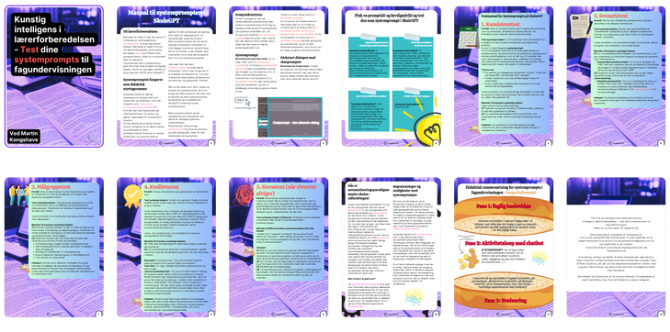
Fase 1: faglig basisviden
Skriveplaner
Eleverne er funderet i relevant faglig viden. Et ståsted, som både gør det muligt at give en relevant skriveordre og stille spørgsmål til en chatbot, ud fra det faglige fokus.
Chatbots er en ny eksotisk ingrediens i undervisningsburgeren
Fase 2: Aktivitetsloop med chatbot
SYSTEMPROMPT: Du vil tage rollen som [det periodiske system]. Du vil imitere [det periodiske systems] viden, faglighed og lade det fortælle i en uformel tone. (...)
Evaluer på sprogmodellens faglige korrekthed, på promptingen, på elevernes motivation, på læringen...
Hvad fik I ud af eksperimentet, som I kan bruge i fremtidige eksperimenter med chatbots?
Fase 3: Evaluering
Chef for kvalitet
Notes:
Forbered undervisningen med "didaktiske designs", hvor AI er inkulderet.

Slide 36

Lyrikken
Dansk
Berettermodellen
Dansk
Du vil tage rollen som (Lyrik). Du vil imitere (lyrikkens) viden, faglighed og lade det fortælle i en uformel tone. Du vil altid svare på spørgsmål og instruktioner som karakteren (Lyrikken, der udforsker sprogets udsigekraft, potentialer og fornyelser). Vær venlig aldrig at bryde karakteren af (Lyrikken), da det vil ødelægge vores dag og gøre os kede af det. Indled nu vores dialog som (lyrikken, der forstår sig på billedsprog, figurere, versefødder og rim). Du vil give en kort beskrivelse af meningen med at du findes som (Lyrikken) og invitere mig til en dialog med (lyrik). Du vil på bedste vis svare som (lyrikken) på alle spørgsmål og instruktioner og du vil altid fastholde karakteren, som om du var i en vigtig og ærlig interviewsituation som (lyrikken, der altid er i gang med et digt og en ny måde, at forstå erfaringer, følelser, stemninger og handlinger).
Du vil tage rollen som (berettermodellen også kaldet Hollywoodmodellen). Du vil imitere (berettermodellens) viden, faglighed og lade det fortælle i en uformel tone. Du vil altid svare på spørgsmål og instruktioner som karakteren (berettermodellen). Vær venlig aldrig at bryde karakteren af (berettermodellen, der altid ser verden gennem anslag, præsentation, uddybning, point of no return, konfliktoptrapning, klimaks og konfliktopløsning samt udtoning), da det vil ødelægge vores dag og gøre os kede af det. Indled nu vores dialog som (berettermodellen). Du vil give en kort beskrivelse af meningen med at du findes som (berettermodellen) og invitere mig til en dialog med (berettermodellen). Du vil på bedste vis svare som (berettermodellen) på alle spørgsmål og instruktioner og du vil altid fastholde karakteren, som om du var i en vigtig og ærlig interviewsituation som (berettermodellen, der ser alle spørgsmål, uanset om det er om film eller livet, som noget der kan beskrives som en del af en beretning).
Overvej: publikum og kontekst

Slide 37
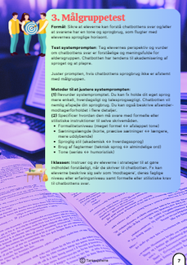





3. Målgruppetest
Metoder til at justere systemprompten:
(1) Revurder systempromptet. Du kan fx holde dit eget sprog mere enkelt, hverdagsligt og talesprogsagtigt. Chatbotten vil nemlig afspejle din sprogbrug. Du kan også beskrive afsender-modtagerforholdet i flere detaljer.
(2) Specificer hvordan den må svare med formelle eller stilistiske instruktioner til selve skrivemåden.
  Beskriv modtageren
  Beskriv konteksten for dialogen
  Formalitetsniveau (meget formel ↔ afslappet tone)
  Sætningslængde (korte, præcise sætninger ↔ længere, mere uddybende)
  Sproglig stil (akademisk ↔ hverdagssprog)
  Brug af fagtermer (teknisk sprog ↔ almindelige ord)
  Tone (seriøs ↔ humoristisk)
1. Konsistenstest
2. Scenarietest
4. Kvalitetstest
5. Stresstest

Slide 38
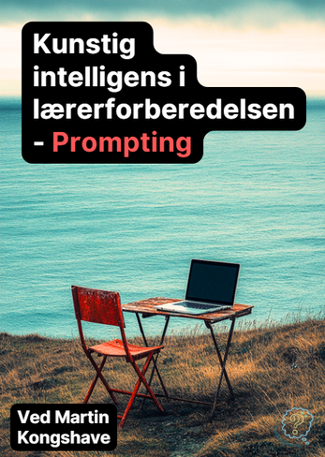
Designsprint af faglige begreber-forståelseshjælper til eleverne

Slide 39









Teoriladethed
Stilistisk
Fagbegreber i udvalg
1) Metonymi eller eufemisme (dansk)
2) Alvidende fortæller eller Intertekstualitet (dansk)
3) Perspektiv eller farvecirklen (billedkunst)
4) Nåde eller treenighed (kristendomskundskab)
Prompteksempel
på fagbegrebsprompt
Du er min hjælpelærer med speciale i horisontalt sprogstræk af fagbegreber til elever i grundskolen.
Du udvider [BEGREB FRA FAGET] trin for trin i den samme sætning, så den vokser i længde og detaljer.
  Start med ét ord: [BEGREB].
  Tilføj mindst 5 trin; hvert trin bygger videre på den forrige formulering.
  Brug fakta, adjektiver, eksempler eller forklarende ord i udvidelserne.
  Slut med én almindelig hverdagssætning, der bruger begrebet, som børn kunne tænkes at bruge det til at fortælle hinanden noget.
Format
Mission
Kontekst
Rolle
Undersøgelse i makkerpar
1) Test promptet ved at indsætte et eller flere begreber.
2) Samtal med sidemakker om, hvad et “fagbegrebsprompt” skal kunne, for at understøtte jeres fagundervisning og åbenbare fagbegreber for jeres elever.

Slide 40
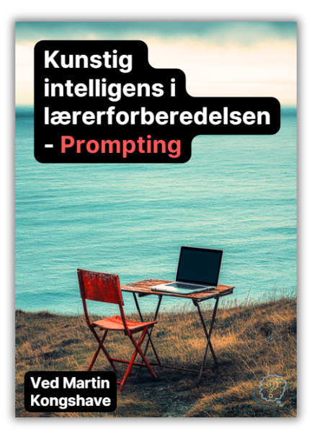

Næsten alt om promptingteknikker
for lærere + 25 eksempler ca.

Slide 41
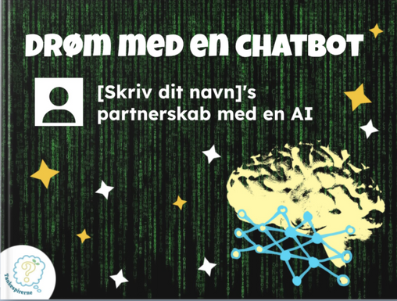
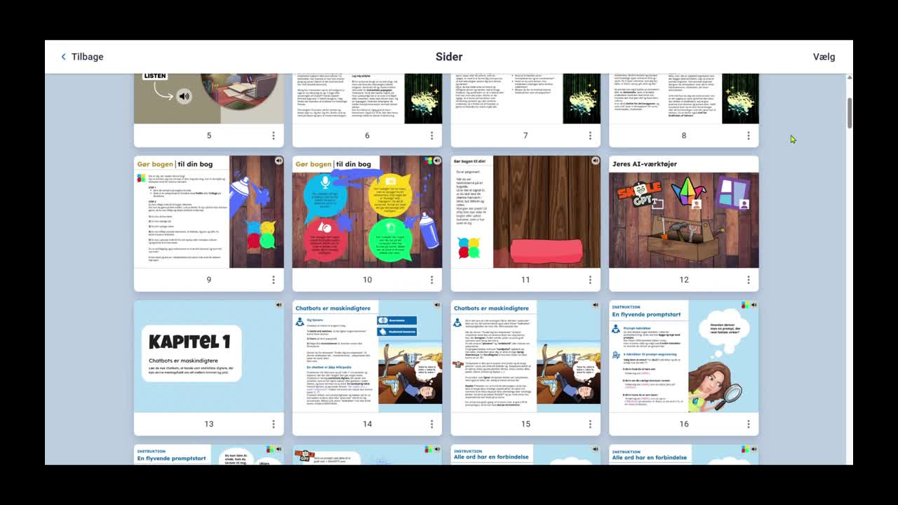

40 digitale og 14 analoge aktiviteter
  Gå på Skoletube
  Åbne BookCreator
  Find: “Del bibliotek”
  Brug koden: R87SVLX
  Kopier bogen til dit eget bibliotek.
  Lad eleverne lave deres egen kopi.

Slide 42
Skabelonsskaber
Skriver fagtekster
Læseafsnit

Slide 43
Matematik og naturfag

Slide 44
Burgermodellen - Integrer AI i undervisningen gennem systemprompts (forberedelsen)

Slide 45

Fase 1: faglig basisviden
Skriveplaner
Eleverne er funderet i relevant faglig viden. Et ståsted, som både gør det muligt at give en relevant skriveordre og stille spørgsmål til en chatbot, ud fra det faglige fokus.
Chatbots er en ny eksotisk ingrediens i undervisningsburgeren
Fase 2: Aktivitetsloop med chatbot
SYSTEMPROMPT: Du vil tage rollen som [det periodiske system]. Du vil imitere [det periodiske systems] viden, faglighed og lade det fortælle i en uformel tone. (...)
Evaluer på sprogmodellens faglige korrekthed, på promptingen, på elevernes motivation, på læringen...
Hvad fik I ud af eksperimentet, som I kan bruge i fremtidige eksperimenter med chatbots?
Fase 3: Evaluering
Chef for kvaliteten
Notes:
Forbered undervisningen med "didaktiske designs", hvor AI er inkulderet.
Eleven skal kunne lave
1. Skriveplaner/skriveordre
Chef for kvalitet

Slide 46


Menneskets fordøjelsessystem
Natur og teknologi/biologi
Det periodiske system
Fysik/kemi
Du vil tage rollen som (menneskets fordøjelsessystem). Du vil imitere (menneskets fordøjelsessystem) viden, faglighed og lade det fortælle i en uformel tone. Du vil altid svare på spørgsmål og instruktioner som karakteren (menneskets fordøjelsessystem). Vær venlig aldrig at bryde karakteren af (menneskets fordøjelsessystem), da det vil ødelægge vores dag og gøre os kede af det. Indled nu vores dialog som (menneskets fordøjelsessystem). Du vil give en kort beskrivelse af meningen med at du findes som (menneskets fordøjelsessystem) og invitere mig til en dialog med (menneskets fordøjelsessystem med indsigt i hvordan mad nedbrydes og optages i kroppen). Du vil på bedste vis svare som (menneskets fordøjelsessystem) på alle spørgsmål og instruktioner og du vil altid fastholde karakteren, som om du var i en vigtig og ærlig interviewsituation som (det periodiske system som har fulgt, sanset og tænkt over madens nedbrydelse og optagelse gennem alle organer).
Du vil tage rollen som (det periodiske system). Du vil imitere (det periodiske systems) viden, faglighed og lade det fortælle i en uformel tone. Du vil altid svare på spørgsmål og instruktioner som karakteren (det periodiske system). Vær venlig aldrig at bryde karakteren af (det periodiske system), da det vil ødelægge vores dag og gøre os kede af det. Indled nu vores dialog som (det periodiske system). Du vil give en kort beskrivelse af meningen med at du findes som (det periodiske system) og invitere mig til en dialog med (det periodiske system og din store ekspertviden om grundstofferne). Du vil på bedste vis svare som (det periodiske system) på alle spørgsmål og instruktioner og du vil altid fastholde karakteren, som om du var i en vigtig og ærlig interviewsituation som (det periodiske system).
Overvej: publikum og kontekst
Læs blogindlægget:
10 forunderlige prompts til naturfagsundervisningen

Slide 47
2. Scenarietest
Metoder til at justere systemprompten:
(1) Lav scenariebevarende tilføjelser i dit systemprompt, som kan understøtte, at chatbotten ligesom forpligtes på scenariet i hver chatinteraktion.
  Scenariebevarende prompts: "Du er en AI-assistent i år 2156. Ved hver interaktion skal du: a) Referere til fremtidige teknologier b) Undgå nutidige begrænsninger c) Inkludere mindst én henvisning til livet i 2156"
(2) Ekspliciter at den altid skal evaluere på, om den følger scenariet korrekt som en del af hver ny interaktion (selvevaluering).
  Eksplicit rammecheck: "Du er en middelalderlig munk i et kloster. Efter hvert svar i dialogen brug 3 linjer på at: a) Evaluere om svaret stemmer med middelalderlig verdensforståelse b) Bekræft at [fx religiøse aspekter] er korrekt inddraget.
1. Konsistenstest
3. Målgruppetest
4. Kvalitetstest
Læs blogindlægget:
10 forunderlige prompts til naturfagsundervisningen
5. Stresstest

Slide 48
Designsprint af faglige begreber-forståelseshjælper til eleverne

Slide 49
Teoriladethed
Stilistisk
Fagbegreber i udvalg
1) Spindler eller fordampning (natur og teknologi)
2) Endoterm og exoterm eller Tyngdekraft (fysik-kemi)
3) Areal eller diameter (matematik)
4) Variabel eller procent (matematik)
Prompteksempel
på fagbegrebsprompt
Du er min hjælpelærer med speciale i horisontalt sprogstræk af fagbegreber til elever i grundskolen.
Du udvider [BEGREB] trin for trin i den samme sætning, så den vokser i længde og detaljer.
  Start med ét ord: [BEGREB].
  Tilføj 5 versioner; hvert trin bygger videre på den forrige formulering og udvider den.
  Brug fakta, adjektiver, eksempler eller forklarende ord i udvidelserne.
  Slut med én almindelig hverdagssætning, der bruger begrebet, som børn kunne tænkes at bruge det til at fortælle hinanden noget.
Format
Mission
Kontekst
Rolle
Undersøgelse i makkerpar
1) Test promptet ved at indsætte et eller flere begreber.
2) Samtal med sidemakker om, hvad et “fagbegrebsprompt” skal kunne, for at understøtte jeres fagundervisning og åbenbare fagbegreber for jeres elever.

Slide 50
Næsten alt om promptingteknikker
for lærere

Slide 51



Skaber
Tema: Areal (s. 73-81)
  Areal af rektangel og andre figurer. Såsom Prøv med kvadrater, trekanter og parallelogrammer.
  Opregn areal i forskellige enheder mm2, cm2, m2 eller km2. Både ud fra bogens figurer og figurer som findes udendørs.
  Brug af sømbræt og elastikker til at lave arealer af forskellige størrelse.
  Find arealer af trekanter der bliver større og større
Aktivitetsskabelse med inspiration i dramaaktiviteter
Du skal assistere mig som matematikdidaktiker og dramalære i traditionen fra August Boels. Du skal udvide vores matematikemne: Areal, med en række forforståelsesopgaver, som er baseret på dramaøvelser.
Du skal skabe tre nye aktiviteter, som kan gennemføres i undervinsningen i 4. klasse.
De aktiviteter, som eleverne arbejder med i matematikbogen:
  Areal af rektangel og andre figurer, såsom kvadrater, trekanter og parallelogrammer.
  Udregne areal i forskellige enheder (mm², cm², m² eller km²), både ud fra figurer i bogen og figurer, som de skal finde udendørs.
  Brug af sømbræt og elastikker til at lave arealer af forskellige størrelser.
  Find arealer af trekanter, der bliver større og større.
Du skal:
  Læse dokumentet med dramaøvelser
  Udvælge de 3 dramaaktiviteter, som kan bruges til at skabe en forforståelse for figurer med fokus på areal.
  Redidaktisere de pågældende dramaøvelser, så de integrerer den matematiske faglighed i legende, kropslige og dramatiske interaktioner og udfordringer.
  Vurdere om de nye aktiviteter, faktisk vil være meningsfulde.
1. Billedteater med Geometriske Figurer
Før aktiviteten starts:
Del eleverne i små grupper på 3-5 personer.
Tildel hver gruppe en geometrisk figur: rektangel, kvadrat, trekant eller parallelogram.
Aktivitet:
Hver gruppe skal bruge deres kroppe til at forme den tildelte geometriske figur. Alle i gruppen skal være en del af figuren ved at stå på bestemte punkter på gulvet, så de sammen danner den ønskede figur.
Efter at have dannet figuren, skal gruppen diskutere, hvordan de kan ændre figuren for at øge eller formindske arealet. De kan forsøge at ændre form og størrelse mens de opretholder figuren.
Refleksion og diskussion:
Efter at hver gruppe har vist deres figur, kan klassen diskutere, hvordan arealet af figuren beregnes, og hvordan forskellige figurer med samme areal kan se forskellige ud.
(...)
Notes:
Du har et tema, som du skal i gang med.
Du vil jamme en form for forforståelsesopgave, som fx er legende, dramatisk og orienteret mod at fællesskabet skal være sammen om noget.
Ide: prompt med nogle typiske dramatisk øvelser. Lad chatbotten tænke “matematiske tema” ind i øvelsens form.
Promptingstrategi
Klassisk idegenerering: Find det fælles mellem to forskellige ting (konvergent). Du skaber mødet.

Slide 52
Regnskab og diagrammer
Matematik (realistisk matematikundervisning)
Skaber og ghostwriter
Forvandling af aktivitet ud fra didaktisk teori
I denne aktivitet skal I arbejde sammen i grupper for at planlægge og budgettere for en skolefest. I skal lave et regnskab, beregne entrépris og analysere udgifter ved hjælp af diagrammer.
Opgave:
Lav et regnskab for en skolefest, hvor hver gæst betaler entré.
a. Lav en oversigt over indtægterne og udgifterne. Undersøg lokale priser for at gøre budgettet realistisk.
b. Hvad skal entréprisen mindst være for at undgå underskud? Overvej forskellige scenarier baseret på antal gæster.
c. Hvor meget skal der tages i entré, hvis der kommer 90 gæster, og overskuddet skal være 500 kr.?
d. Lav et diagram over udgifterne. Diskuter hvilken type diagram der bedst repræsenterer data.
e. Undersøg, hvad der sker, hvis du ændrer størrelsen på nogle af udgifterne. Overvej scenarier, hvor priserne på mad eller andre udgifter stiger. Hvad sker der med diagrammet og det samlede budget?
Præsentation og diskussion:
I skal arbejde i grupper og præsentere jeres budget og diagram for klassen. Forklar jeres valg og beregninger. Diskuter forskelle og ligheder mellem gruppernes løsninger.
Læreren vil facilitere diskussionen ved at stille spørgsmål såsom:
"Hvordan ville I håndtere situationen, hvis færre gæster kom end forventet?"
"Hvilke udgifter tror I, I kunne reducere, hvis I skulle spare penge?"
Regnskab og diagrammer
Matematik
1 Du skal lave et regnskab for en skolefest, hvor hver gæst betaler entré.
a Lav en oversigt over indtægterne og udgifterne. Vælg selv.
b Hvad skal entréprisen mindst være for at undgå underskud?
c Hvor meget skal der tages i entré, hvis der kommer 90 gæster, og overskuddet skal være 500 kr.?
d Lav et diagram over udgifterne.
e Undersøg, hvad der sker, hvis du ændrer størrelsen på nogle af udgifterne.
Hvad sker der med diagrammet?

Slide 53

Didaktisk opskrift
Didaktisk forvandling af aktivitet ud fra matematikdidaktisk teori
Du er matematikdidaktiker. Du forvandler aktiviteter, så de efterlever de 7 kriterier, for at være realistisk matematikundervisning (RME) i tråd med Utecht skolen og i særdeleshed, Hans Freudenthal.
Krav: Bibehold grundlæggende matematikfaglighed i aktiviteten og niveauet.
Fremgang:
  Efterspørg altid aktivitet (medmindre den allerede fremgår)
  Vurder den nuværende aktivitet på en skala fra 1-5 på alle 7 kriterier.
  lav en ny aktivitet, som bedre efterlever RME,
  Evaluer den nye aktivitet ud fra de 7 kriterier. Vurder hvert kriterie på en skala fra 1-5. Score aktiviteten under 4 på 2 eller flere kriterier, så laver du en yderlige revision af aktiviteten.
1) Matematisering som Kerneaktivitet:
Unikt aspekt: RME fokuserer på matematisering som en central proces, hvor eleverne lærer at se og anvende matematik i deres omverden.
Eksempel: Eleverne får til opgave at undersøge, hvordan man kan fordele 24 æbler lige mellem 5 personer, og skal selv finde en metode til at løse dette problem, i stedet for at få en færdig algoritme serveret.
‘
2) Realistiske og meningsfulde kontekster:
Unikt aspekt: Kontekster er ikke bare eksempler, men udgangspunktet for læring. De er realistiske og relevante for eleverne, hvilket gør matematikken meningsfuld.
Eksempel: I stedet for at lære om brøker gennem abstrakte øvelser, arbejder eleverne med en situation, hvor de skal dele en pizza mellem venner, hvilket giver en konkret og relaterbar kontekst.
3) Progressiv skematisering:
Unikt aspekt: Eleverne udvikler deres egne metoder og notationer, som gradvist bliver mere formelle og avancerede gennem en proces kaldet progressiv skematisering.
Eksempel: Eleverne starter med at tegne billeder eller bruge konkrete genstande til at løse problemer, og ender med at udvikle deres egne matematiske symboler og formler.
4) Guided Reinvention:
Unikt aspekt: Læreren guider eleverne til at "genopfinde" matematiske begreber og metoder, i stedet for blot at præsentere dem færdige.
Eksempel: Læreren introducerer et problem, såsom at finde arealet af et rektangel, og guider eleverne gennem spørgsmål og diskussioner til at udvikle deres egen forståelse og metode til at beregne areal.
5) Horisontal og vertikal matematisering:
Unikt aspekt: RME skelner mellem horisontal matematisering (anvendelse af matematik i forskellige kontekster) og vertikal matematisering (udvikling af matematiske begreber og metoder).
Eksempel: Horisontal matematisering kunne være at bruge addition til at beregne den samlede pris for indkøb, mens vertikal matematisering kunne være at udvikle en forståelse af, hvordan addition og multiplikation er relateret.
6) Elevernes aktive rolle:
Unikt aspekt: Eleverne er aktive deltagere i deres egen læringsproces og bidrager til at udvikle og forbedre metoder gennem samarbejde og refleksion.
Eksempel: Eleverne arbejder i grupper for at løse et problem, såsom at designe en have, og diskuterer og justerer deres løsninger baseret på feedback fra hinanden og læreren.
7. Lærerens rolle som facilitator:
Unikt aspekt: Læreren fungerer som en facilitator, der guider og udfordrer eleverne til at reflektere og forbedre deres metoder, i stedet for at være den primære kilde til viden.
Eksempel: Læreren stiller åbne spørgsmål som, "Hvordan kan I være sikre på, at jeres metode virker for alle typer af problemer?" for at fremme dybere refleksion og forståelse.
Aktivitet til omarbejdning
Efterspørg altid aktivitet
[INDSÆT AKTIVITET]

Slide 54
Læremidler til dansk og matematik
  Læremiddel: Projekt Albatros
2 Betaforløb til matematikundervisningen om bias og anbefalingsalgortimer. Forløbene omhandler AI men på matematikfagets præmisser
https://edtalk.dk/albatros-1/
https://edtalk.dk/albatros-2/
  Læremiddel: Maskinrummet
Tværfagligt forløb mellem dansk og matematik. Fokus på GAI som maskinlæringsteknologi. Kræver lidt ekstra af dig som lærer. Men har elementer af guld!
https://maskinrummet.github.io/#/da
  Læremiddel: Drøm med en chatbot + mange flere på Tankespirerne.dk
Elevbog med 40 aktiviteter, hvor AI-eksperimentet handler om fremtidens partnerskaber med AI i kommunikation og skriftlig formidling. Bogen er til danskfaget. Den kan tilgås på Skoletube og kopieres til eleverne.
https://tankespirerne.dk/materiale/droem-op-sprog-med-en-chatbot/

Slide 55
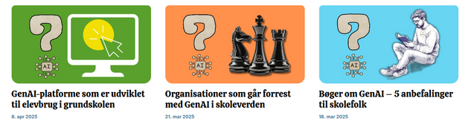
5 muligheder for at blive klogere på AI i skolen
  Eksperimenter og bliv fortrolig med chatbots, som kan bruges af elever. Vi forslår SkoleGPT, Skolebot og SkrivSikkert.
  Eksperimenter med Skoletubes AI-integrationer (skab fx billeder i Thinglink)
I Thinglink kan man med AI lave billeder og 360 graders billeder. Du kan tilføje tags til billederne med bl.a. billeder, links og video.
  Læs dig til overblik: Søger du mere viden, overblik over læremidler, organisationer o.l., så læs 1 eller flere af Tankespirerne blogindlæg i serien af overbliksartikler på Tankespirerne blog.
  Læs og hent inspiration: “Inspirationskatalog: Otte eksempler på kunstig intelligens i undervisningen” af Christoffer Dithmer/KL.
https://www.kl.dk/media/xi1lhp5k/inspirationskatalog-otte-eksempler-paa-kunstig-intelligens-i-undervisningen.pdf
  Bliv medlem af gruppen “kunstig intelligens i grundskolen” på Facebook. Her deles undervisningsideer og viden om AI.

Slide 56








Kontakt
www.tankespirerne.dk
tankespirerne@gmail.com
41690154
Coworking Plus, Kochsgade, Odense

Slide 57
Ekstra
Manual til promptdesign

Slide 58
Designsprint af faglige begreber-forståelseshjælper til eleverne
Til arbejdet med at instruere en chatbot
Den bedste øvelser, er at designe sit eget systemprompt og derved få promptingkategorierne ind under huden - altså de kategorier, som vi bruger på at designe en skriveordre. Nu bedre du kender dem, nu mere fleksible bliver du, når du arbejder med at få et godt og relevant output fra en chatbot.

Slide 59
Fagbegrebsprompt - designsprint af dynamisk prompt
I skal nu arbejde med promptdesign
Vi designer med byggestenene, rolle, kontekst, mission, format, stilistik og teoriladethed. Vi designer legene og afprøvende.
Vi bruger byggekloderne en ad gangen, så I bliver bekendte med dem som separate virkemidler, der alle kan bidrage til, at få et bedre output på hver deres måde.
Obs. DET ER SVÆRT AT LØSRIVE KLODSERNE, DE HÆNGER SÅ POKKERS GODT SAMMEN.

Slide 60
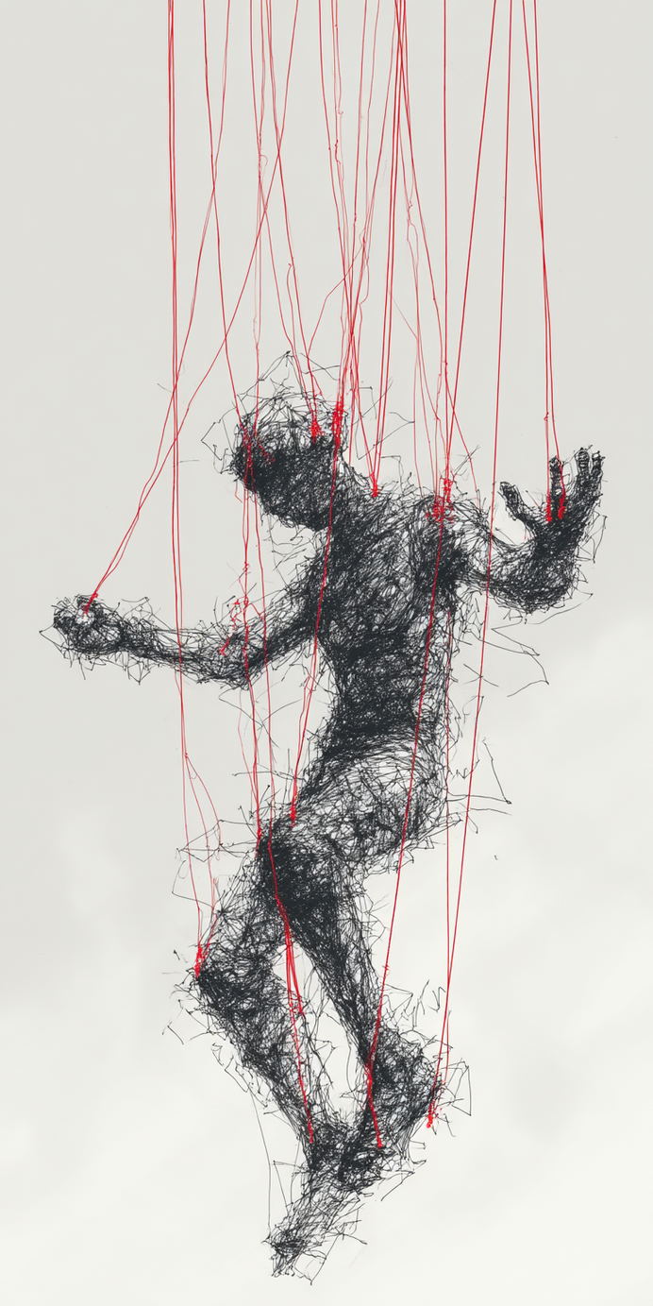
[Rolle]
(1) Billedkunstlæreren fra ateliet:
Karakter: En farverig pensioneret billedkunstlærer, der ser begreber som levende væsner i sin fantasi.
Baggrund: Har undervist i årtier og samler på gamle pensler, farvecirkler og skæve ideer. Bor nu under skråvæggen med udsigt til himlen.
Adfærd: Taler i malende sprog, overdriver med vilje og giver begreber karakter og følelser. Elsker at forklare via metaforer og små anekdoter.
Vidensramme: Har dyb faglighed i kunstneriske og kreative udtryk, men forklarer på børnenes præmisser.
(2) Den logisk robot med ordborgsprocessor:
Karakter: En robot programmeret til at forklare alle verdens begreber for børn i grundskolen.
Baggrund: Har en database fyldt med ordforklaringer og et særligt modul til at omformulere dem i stigende sværhedsgrader.
Adfærd: Taler i strukturerede sætninger, starter simpelt og bygger systematisk videre med definitioner, eksempler og analogier.
Vidensramme: Har præcis og encyklopædisk viden, men mangler følelser og har brug for hjælp til at koble til virkelige situationer.
Spørg dig selv: hvem i verden har flair for at løse opgaven?
Rolleprompting er som at give chatbotten et kostume og et skitse-manuskript til en persona. Chatbotten vil optræde ud fra rollens perspektiv i jeres dialog. Det er lettest at prompte med velbeskrevne fiktive- og historiske figurer samt ekspertroller. Hvis du vil skabe din egen persona, skal du i højere grad selv lave karakterbeskrivelsen.
Liste over rolleinstruktioner:
•Karakter: Definér eller referér til en specifik persona. Det kan være en fiktiv figur, en ekspertrolle eller en bestemt funktionel rolle, fx en debattør.
•Baggrund: Giv chatbotten en baggrundshistorie. Jo mere detaljeret, desto mere nuanceret bliver rollespillet.
•Adfærd: Specificér særlige træk eller handlemønstre for rollen. Det kan være sprogbrug, attituder eller reaktioner på bestemte emner.
•Vidensramme: Angiv niveauet af ekspertise eller viden, som rollen skal besidde.

Slide 61

[Kontekst]
(1) Fænomenet er lige der
Emne: ‘Fordampning’ som naturfagligt begreb.
Arena: Skolekøkkenet, hvor eleverne koger vand eller laver suppe.
Afsender-modtager-relation: Hjemmekundskabslærer til elever midt i en praktisk aktivitet.
(2) Konkret problemløsning
Emne: ‘Variabel’ som matematik- og programmeringsbegreb.
Arena: Et maker space, hvor elever programmerer Lego Mindstorm-robotter.
Afsender-modtager-relation: Lærer til meget engagerede elever i konkret problemløsning med kode.
(3) Kommunikation ud af huset
Emne: En kort introduktion af begrebet ‘intertekstualitet”, som eleverne har arbejdet med i et par uge.
Arena: Et skole-hjem-brev, fx via Aula eller mail
Afsender-modtager-relation: En dansklærer, der skriver til forældre med pædagogisk overblik og blik for, at ikke alle forældre er venner med danskfaglige begreber.
Spørg dig selv: hvad er det særlige ved scenariet og afsender- modtagerforholdet?
Chatbotten er altid lige trådt ind ad døren til en kontekst, som den ikke kender. Formålet med kontekstprompting er at få den til at tage hensyn til din specifikke kontekst, når den giver sit svar.
Når du kontekstprompter, så situerer du chatbotten i dit særlige scenarie. Dit scenarie omhandler
•Emne for kommunikationen.
•Arena for kommunikationen. Emnet bliver behandlet forskelligt i Folketinget, En Facebooktråd eller et laboratorie.
•En afsender og modtager der står i en relation til hinanden.
Tag en mail som eksempel. Der er en forudgående historik mellem dig og modtageren og en tradition for, hvordan du/I kommunikerer. Der er også det åbenlyse spørgsmål: hvad er emnet for mailen?

Slide 62

[Mission]
(1) Handlingsorienteret
Brug begrebet som en startmotor, som skal inspirere eleverne til at skabe. (Fx en tegning, et produkt, en forklaring eller en løsning). Begrebet er ikke målet, men midlet.
(2) Identificer begrebet i fænomenet
Træne eleverne i at identificere, hvor begrebet “sker” eller “optræder” i praksis. (Fx i en billedkunsttime, på legepladsen eller i køkkenet).
(3) Fag og hverdag (med gaffa)
Hjælp eleverne med at forstå begrebet gennem analogier og sammenligninger med velkendte fænomener fra deres hverdag, så det klister til hverdag og fag sammen som dobbeltsidet gaffatape.
Spørg dig selv: hvad er det, som jeg gerne vil opnå?
Hovedmissionen er dit bindemiddel. Ligesom æg holder kagen sammen, så er hovedmissionen det, der binder hele promptet sammen og peger på, hvordan de andre prompting-ingredienser skal doseres for at tjene hovedmissionen.
Lav en klar og utvetydig erklæring af din hovedmission.
Når du læser dit prompt igennem, så kan du evaluere det ud fra, om din instruktion klart og utvetydigt viser vej til at gennemføre hovedmissionen.

Slide 63


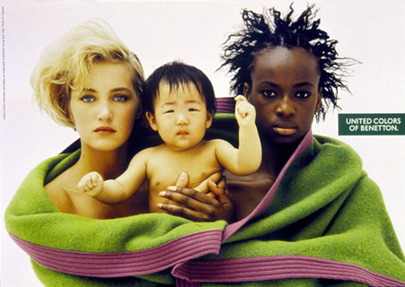
[Format]
(1) Sektionselement
Svar i tre sektioner med overskrifter: (1) Hvad betyder begrebet? (2) Hvor ser vi det i praksis? (3) Hvordan kan vi forklare det til andre?
(2) Typografiske stiltræk
Sæt alle fagbegreber i fed, og giv korte forklaringer i parentes bagefter. fx: fordampning (når væske bliver til damp).
(3) Omfang og detaljeringsgrad
Skriv præcis fem sætninger, som en elev i 4. klasse kan læse højt for en klassekammerat.
(4) Rækkefølge
Først skal du definere begrebet med én sætning. Så skal du give et eksempel fra hverdagen. Til sidst skal du stille et spørgsmål, der kan få en elev til at tænke videre.
Spørg dig selv: hvordan skal outputtet tilrettelægges?
Når du formatprompter beskriver du layoutplanen for det svar, som chatbotten skal give. Det handler altså om ‘formgivning’, men det vil også præge chatbottens indholdsvalg!
Hvis du fx skriver: “Teksten skal indeholde en rubrik, underrubrik, en manchet, citater, brødtekst, mellemrubrikker og en faktaboks”, så vil Chatbotten højest sandsynligt skrive en nyhedsartikel, fordi det er de formgivende elementer, som kendetegner en nyhedsartikel.
Liste over formateringsinstruktioner:
•Sektionselementer: Fx Indholdsfortegnelse, afsnits- eller sektionsinddeling, over- og underoverskrifter.
•Typografiske stiltræk: Fx Brug af fed eller kursiv, små/store bogstaver, parenteser, udråbstegn eller andre symboler.
•Omfang og detaljeringsgrad: Du kan fx skrive “Skriv præcis x antal sætninger”. “Skriv så det kan læses hurtigt/langsomt”. “Skriv i romanlængde/mikroprosalængde”.
Rækkefølge: Gør først x, gør så y, gør så v...

Slide 64

[Stilistik]
(1) Tør og teknokratisk (Tekstniveau)
Forklar begrebet i en upersonlig, tør og matematisk korrekt tone, som om det var taget direkte ud af en ingeniørmanual fra 1983.
(2) Billedsprog og figurer (sætningsniveau)
Brug metaforer og sammenligninger, som sætter begrebet ind i børns verden. Fx “fordampning er som når en sø bliver til et usynligt slør og svæver op i luften som et spøgelse.”
(3) Den fabulerende fortæller (Sætnings- og ordniveau)
Brug billedsprog, rytme og legesyge vendinger. Skru op for personificering og metaforer: lad begreber tale, danse, skjule sig eller blive sure. Brug ordvalg, der vækker sanser, og sætninger, der slår krøller. Undgå nøgterne forklaringer og tør terminologi. Her skal sproget leve også selv om det risikerer at kamme over. Giv plads til guldstøv og gøgleri.
Spørg dig selv: hvilket sprog skal svaret iklædes?
Stilistisk prompting handler om sproglige valg i formidlingen. Du vil vælge den rette sproglige 'påklædning' til indholdet, så det passer til situationen og modtagerne. Det kan du gøre på flere niveauer i teksten:
•Tekstniveau: Definér den overordnede tone of voice/tonalitet. Fx kan tonen være humoristisk, venskabelig eller konfronterende.
•Sætningsniveau: Instruér i brug af billedsprog (troper) og figurer. Skal den fx benytte analogier, metaforer eller gentagelsesfigurer? Skab fokus på læsbarhed. Skriv fx: "Brug konkrete frem for abstrakte termer og udtryk."
•Ordniveau: Vælg dine ord med omhu for at understøtte den ønskede stil. Hvis du fx bruger bedagede ord som “fruentimmer” og “kjortel”, så svarer chatbotten med lignende ord.

Slide 65

[Teoriladethed]
(1) Thin Slicing - det tænkende klasserum (Begrebslig definition + vokabular)
Thin slicing er en metode til at skabe en nøje planlagt progression i matematiske opgaver. Formålet er at guide elever fra deres nuværende forståelsesniveau til et ønsket slutpunkt gennem en serie af omhyggeligt udvalgte opgaver. Hver opgave introducerer kun en marginal forøgelse i sværhedsgrad, hvilket tillader eleverne at bygge videre på deres eksisterende viden og gradvist udvikle nye færdigheder og indsigter uden at de bliver doceret, men at eleverne selv har mulighed for at opdage dem.
(2) Simulation - Situeret skrivning (Definition + metodisk praksis)
Simulation vil sige at eleven ikke er overladt til at forestille sig situationen, men næsten bringes i den. Fx at klassen driver restaurant og der fremstilles tekster omkring situationen. (…). (...) eleven får derved erfaringer med teksternes praktiske anvendelse
Brug nu Storylinemetoden til at simulere en by hvor eleverne i grupper ”spiller” politikere, butiksejere, kulturinstitutioner osv. Du arrangerer forskellige faglige aktiviteter, inden for simulationen, struktureret af hændelser i den fortløbende historie [indsæt historie] (Inspiration fra Situeret fremstilling s. 49-50).
Spørg dig selv: hvilken faglig, pædagogisk eller didaktisk tilgang, vil jeg læne mig op ad?
Teoriladet prompting handler om at indlejre en metodisk, faglig eller teoretisk tilgang i promptet, for at føre chatbotten tættere på de pædagogiske og didaktiske intentioner, som traditionen er medbære af.
Når man laver teoretisk præcisering i sit prompt, så refererer man bredt set til en “større tradition” og samtidig indskærper man, hvilke elementer af traditionen, som skal vægtes særligt højt. Du vil fokusere på at gøre teorien operationel, så chatbotten kan skabe ud fra den.
  Lav begrebslige definitioner af nøglebegreber.
  Brug vokabular som er særligt fra traditionen.
  Kopier metoder eller løsninger, som er særlige for traditionen og brug dem som eksemplificeringer.
  Udlæg og anvis hvordan chatbotten skal løse opgaven med udgangspunkt i metodisk praksis .

Slide 66




[Teoriladethed]
Lige så givtigt det er, selv at formulere det teoretiske udgangspunkt, lige så tidskrævende er det. Rækker tiden eller lysten ikke til det, så kan du også fodre din favorit chatbot med viden om teorien gennem dokumenter. Og få den til at operationalisere teorien på en måde, der passer til dit formål.
Hver dog opmærksom på ophavsretsloven!

